Slide 1

变声器的实现
信号分析与处理大作业
小组成员：杨逍宇、曾夏彦哲、陈宇博

Slide 2
01
选题背景及其意义
目录
02
变声器基本原理
CONTENTS
03
低通滤波器降噪
04
成果展示

Slide 3
01
选题背景及其意义
GRADUATION DEFENSE

Slide 4





选题背景及其意义
Background and significance of the topic
为什么是变声器1
为什么是变声器2
选题意义
变声器在通信软件和社交媒体平台中广泛应用，用户可以通过改变声音来保护隐私、进行娱乐或创建个性化的音频内容。
噪声过滤在电话通信、视频会议等场景中至关重要，能够提高通话质量和用户体验。
对很多人来说，幼年时期都将变声视为一种神奇的魔力。就像《名侦探柯南》手中的万能变声蝴蝶结，我们对此憧憬许久。
采访过经常使用变声器进行视频配音和直播的人，得到的普遍反馈是效果不好，声音效果失真。在尝试了市面上常见的变声软件后，我们认为对变声器做进一步的探讨和研究是很有必要的

Slide 5
02
变声器基本原理
GRADUATION DEFENSE

Slide 6


声音和音频
声音
音频
声音作为一种由振动而产生的机械波，本身就是一个连续的时间信号，而其主要由以下三个属性来衡量：
响度：人主观上感觉声音大小的来源；由振幅和人离声源的距离决定，振幅越大响度越大，人和声源的距离越小，响度越大 (源于声波在传播过程中的衰减)
音调：声音的高低；由频率决定，频率越高音调越高
音色：声音的特性，由发声物体本身材料，结构决定 (表征为时域信号的不同波形)
计算机中的数字音频的存储方式被称之为 PCM（脉冲编码调制），声音的高低变换被转化为一系列高低电平的二进制编码。在此过程中有三个主要反映其特征的参数：采样率、通道数和位深：
采样率：即每秒采样的次数，单位为 Hz
通道数：也就是音轨数。由于自然界许多声音的混叠将会导致计算处理的困难，而如果又要重现出富有层次感的丰富声音效果，我们就需要使用到更多的通道（音轨）
位深：直观反映了声音的振幅范围。利用计算机常见的补码编码一个幅度的分度范围从而显示对不同振幅的模拟。

Slide 7
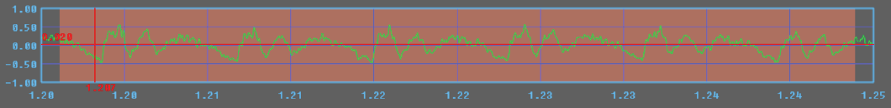
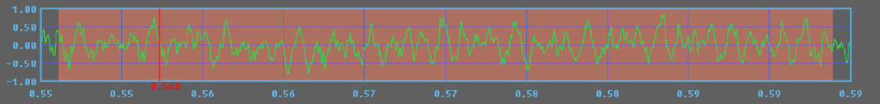
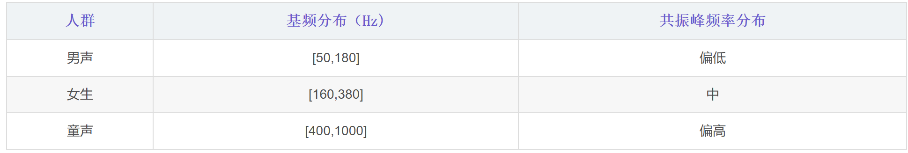
不同声音之间基本特征差异
常见的 wav文件，采样率一般就是 44100Hz，量化的范围在 16bit附近。为了实现不同声音的转换，我们先来观察一下对于普通的单音，男性和女性发声在时域上的不同：
男声‘哈’
女声‘哈’

Slide 8

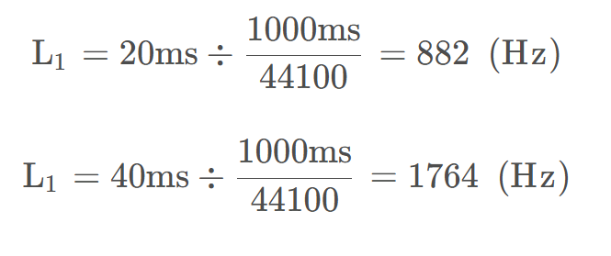

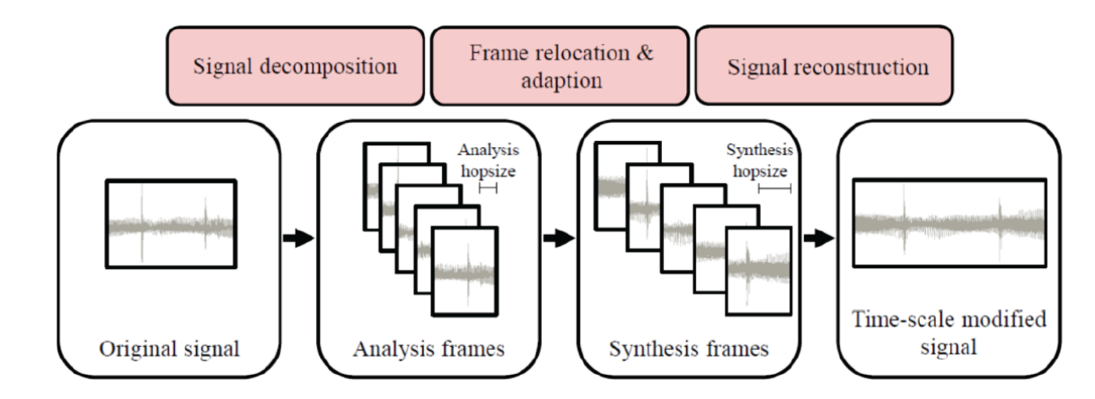
变声器基本原理
离散傅里叶频域分析问题
频域操作
人声的信号大致可以被看做为一个平稳的周期信号。根据上文所说，在 44100Hz的采样频率下，我们可以选择的分析帧长度可以计算得到：
考虑到男女声的音调本身的差异，第一个直观的操作就是进行变调
采样率重采样：通过增添或删去部分采样点来实现
在进行了频率的升高后，为了解决由第一步带来的声音长度变化问题，我们需要进行时域压缩或者延拓——完成时域的时长修正（TSM：Time-scale modification）
因此，我们选取 1024作为帧长来进行下一步的分析。

Slide 9
03
低通滤波器
GRADUATION DEFENSE

Slide 10
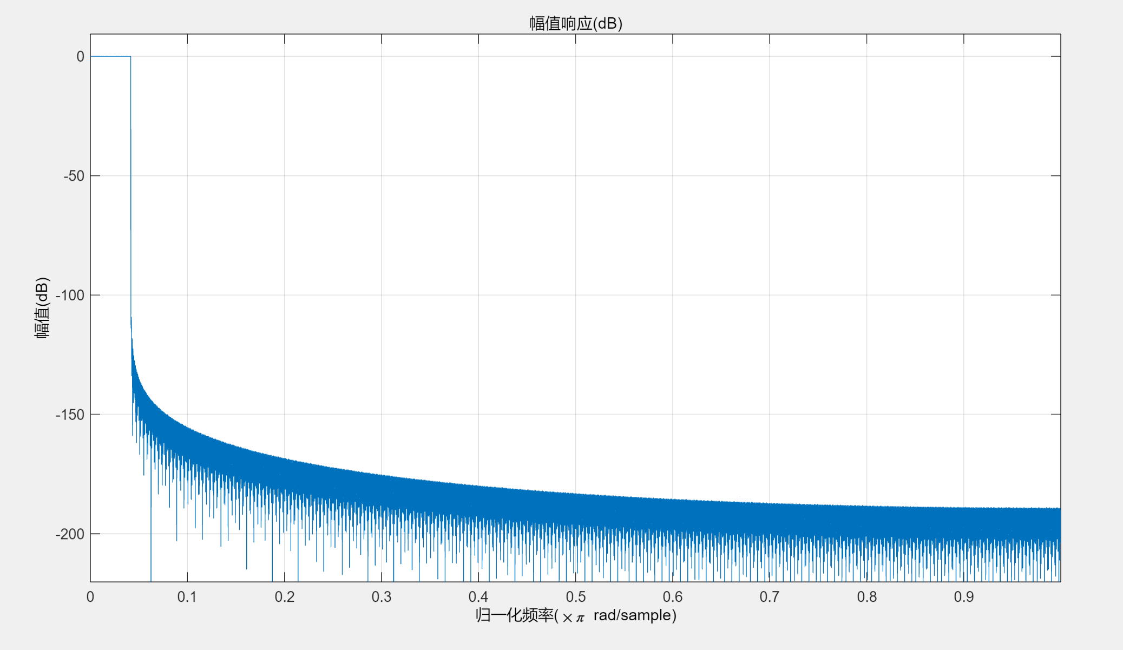
低通滤波
采用汉明窗设计低通FIR滤波器
由于语音信号中可能有高频噪声，或者是语音本身的共振峰，都会影响自相关函数的计算。当信号中有高频成分时，自相关函数会计算出多个波峰，而基频的计算是根据自相关函数的波峰位置确定的，波峰太多会提高后续基频筛选的难度，因此需要用低通滤波滤除。低通滤波的截止频率一般选取600Hz，这是考虑到有些人在说话时基频可能能够达到600Hz；

Slide 11
04
成果展示
GRADUATION DEFENSE

Slide 12
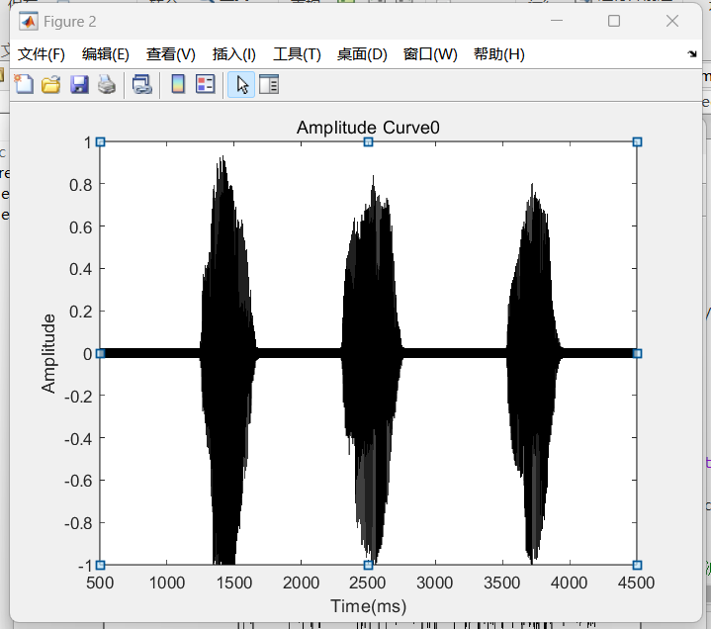
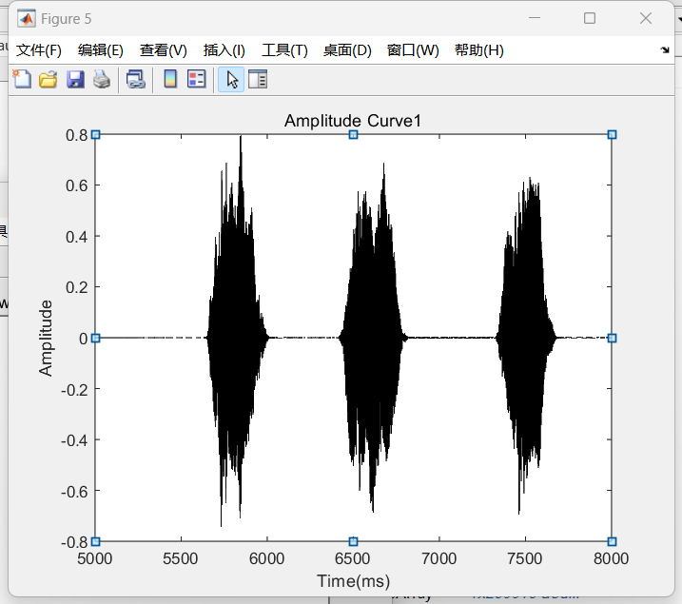
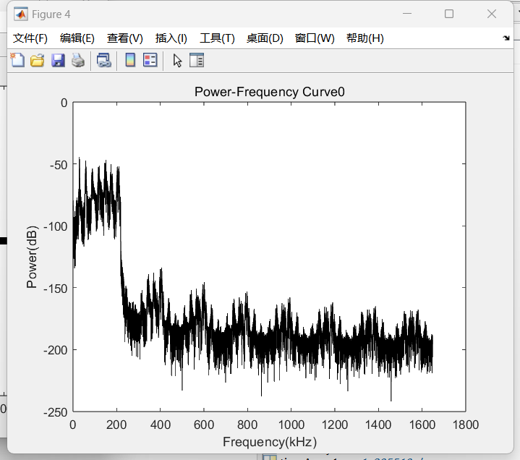
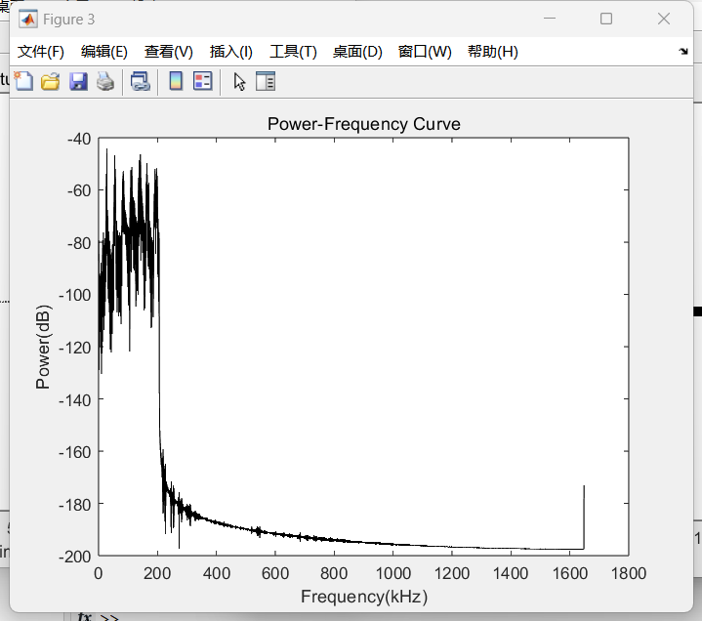
成果展示
原噪声音频
变声降噪后音频
原噪声功率谱
变声降噪功率谱

Slide 13



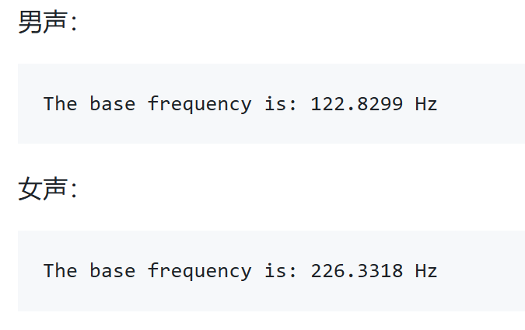

成果展示
原音频
变声后

Slide 14
恳请各位批评指正
THANK YOU VERY MUCH

